Slide 1
Árboles
Organización de Datos Dr. Ing. Juan M. Rodríguez
Ciencia de Datos

Slide 2
ID3

Slide 3
ID3
ID3: Iterative Dichotomiser 3 (tree -> árbol)
Creado por: Ross Quinlan
Genera un árbol de decisión a partir de un conjunto de ejemplos.

Slide 4
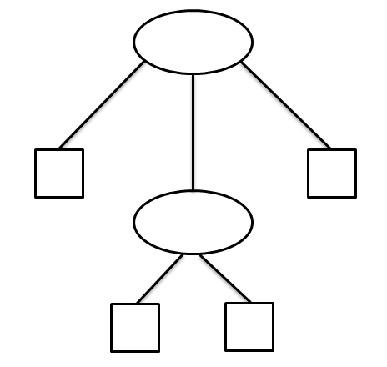
ID3
Representación de un Árbol de decisión
La salida del algoritmo ID3 se representa como un grafo en forma de árbol, cuyos componentes son:

Slide 5
ID3
Un nodo principal llamado raíz en la parte superior
Nodos terminales, como su nombre lo indica, son nodos donde termina el flujo y que ya no son raíz de ningún otro nodo. Estos nodos terminales deben contener una respuesta, o sea, la clasificación a que pertenece el objeto que ha conducido hasta él.
Los demás nodos representan preguntas con respecto al valor de uno de los atributos.
Las líneas representan las posibles respuestas que los atributos pueden tomar.

Slide 6
ID3 - Entropía (de la información)
La medida del desorden o la medida de la pureza. Básicamente, es la medida de la impureza o aleatoriedad en los datos.

Slide 7
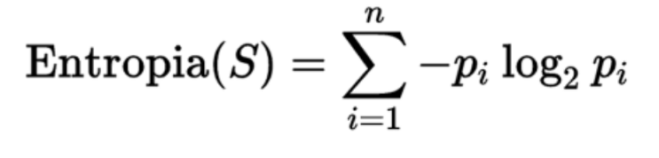
ID3 - Entropía (de la información)
Entropía: Para calcular la entropía de n clases se utiliza la fórmula:

Slide 8
ID3 - Entropia:
Entropía: Para calcular la entropía de n clases se utiliza la fórmula:
Dónde:
S: es una lista de valores posibles.
Pi: es la probabilidad de los valores.
i: Cada uno de los valores.

Slide 9
ID3 - Entropia:
Entropía: Para calcular la entropía de n clases se utiliza la fórmula:
Importante
Para una muestra homogénea la entropía es igual a 0
La máxima entropía viene dada por Log2(n), n son los posibles valores de salida.
Si n =2 (TRUE o FALSE) entonces, la máxima entropía es 1.
O sea es la máxima incertidumbre

Slide 10
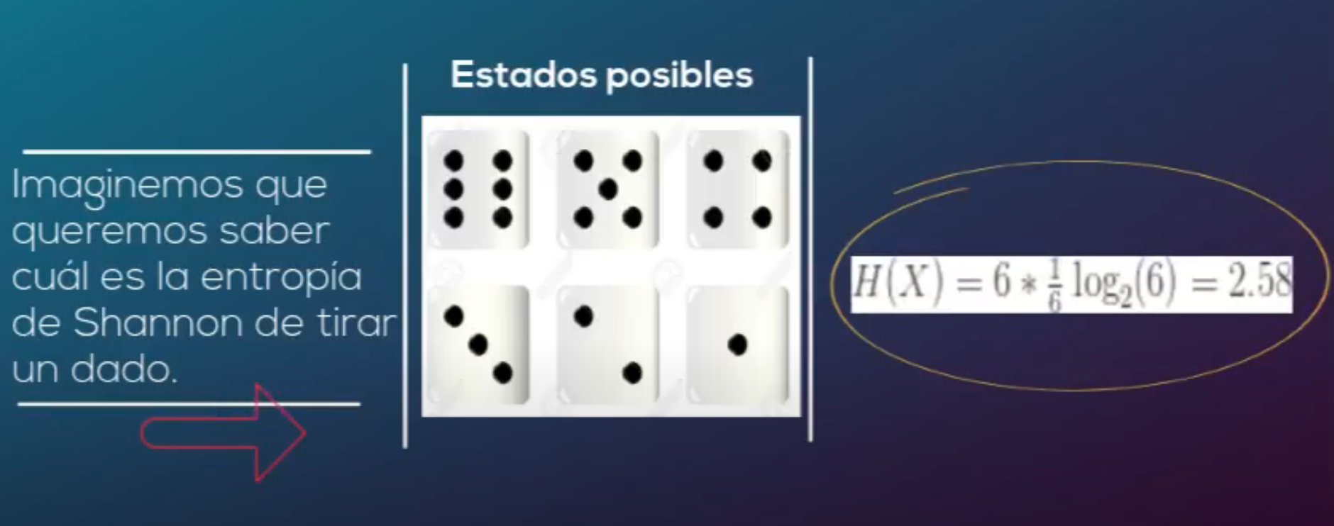
ID3 - Entropia: Ejemplo

Slide 11
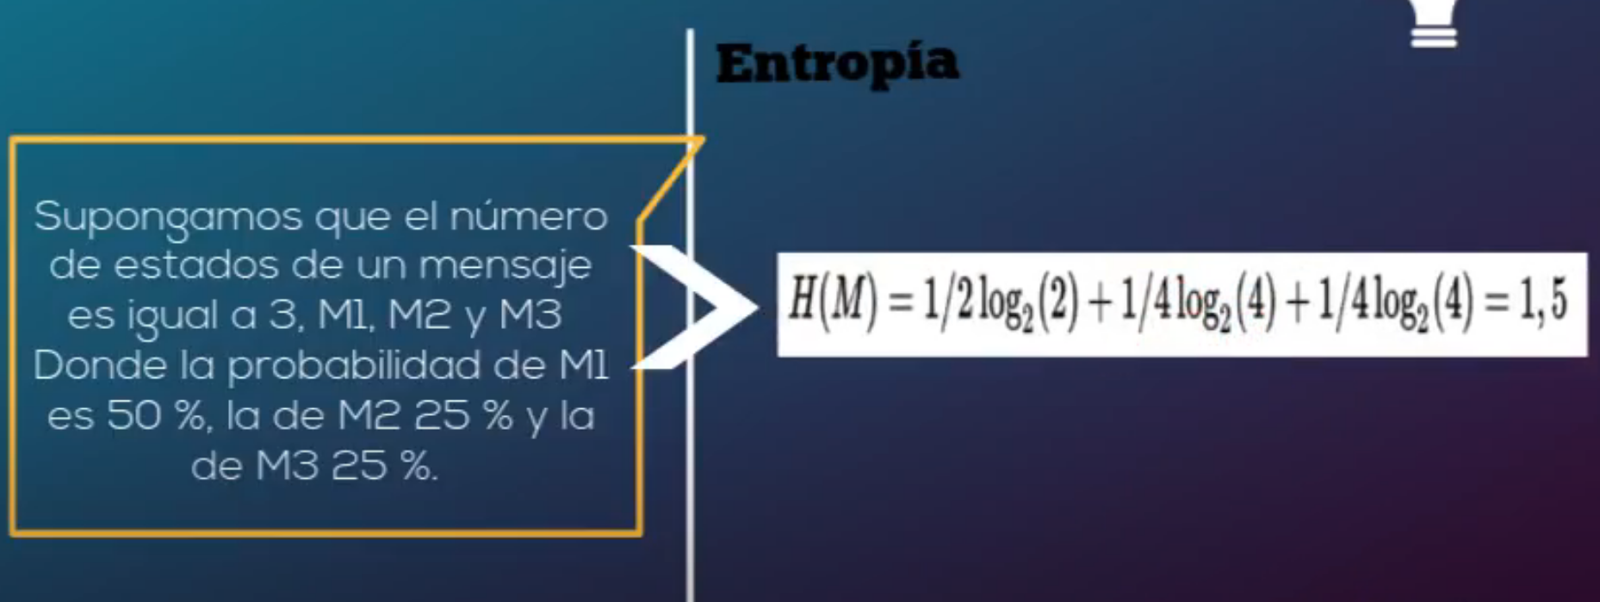
ID3 - Entropia: Ejemplo

Slide 12
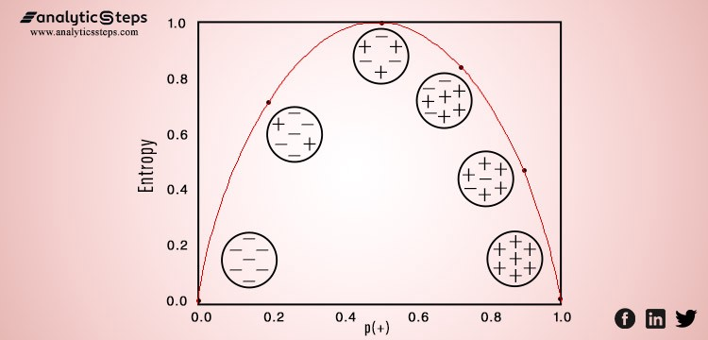
ID3 - Entropia: Otro ejemplo

Slide 13
ID3 - Ganancia de información:
La ganancia de información se aplica para cuantificar qué característica, de un conjunto de datos dados, proporciona la máxima información sobre la clasificación.
Si tuviésemos que elegir una sola característica, para clasificar. ¿Cuál sería?

Slide 14
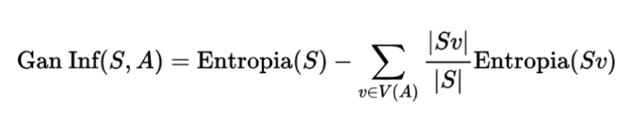
ID3 - Ganancia de información:
Ganancia de información:
Dónde:
S: es una lista de valores posibles para un atributo dado: A
A: Uno de los atributos, en la lista de ejemplo.
V(A) : Conjunto de valores que A puede tomar
Sv/S = Probabilidad de un valor, para el atributo A.
Entropía (Sv), entropía calculada para el valor “v” de A.

Slide 15
ID3 - Algoritmo básico:
1. Calcular la entropía para todas las clases.
2. Calcular la entropía para cada valor posible de cada atributo.
3. Seleccionar el mejor atributo basado en la reducción de la entropía. Usando el cálculo de
Ganancia de la Información
4. Iterar, para cada sub-nodo. Excluyendo el nodo raíz, que ya fue usado.

Slide 16
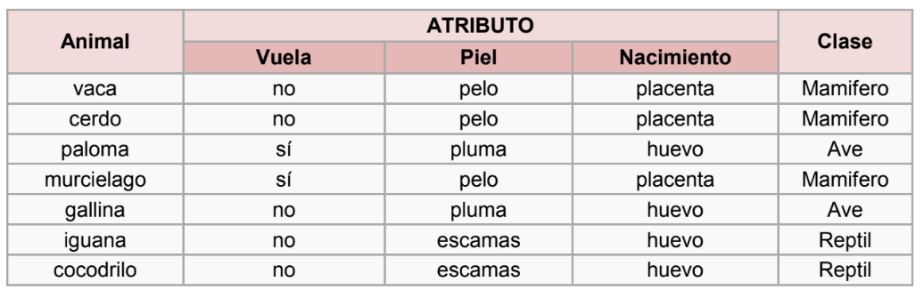
ID3: Ejemplo

Slide 17
ID3: Ejemplo
Probabilidad de cada clase (en el conjunto de entrenamiento)

Slide 18
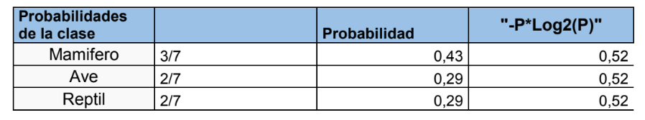
ID3: Ejemplo
= 1,56

Slide 19
ID3: Ejemplo - Atributo Vuela = NO

Slide 20
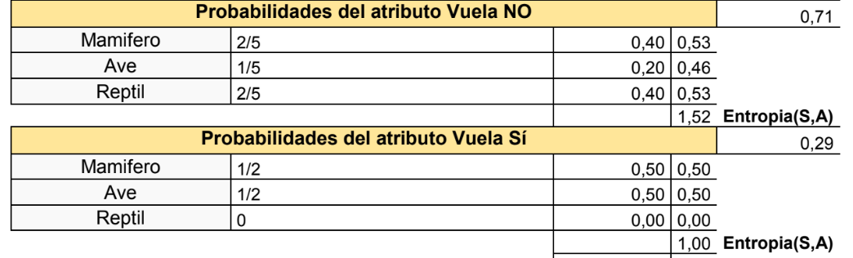
ID3: Ejemplo
5/7 (5 animales no vuelan)

Slide 21

ID3: Ejemplo

Slide 22
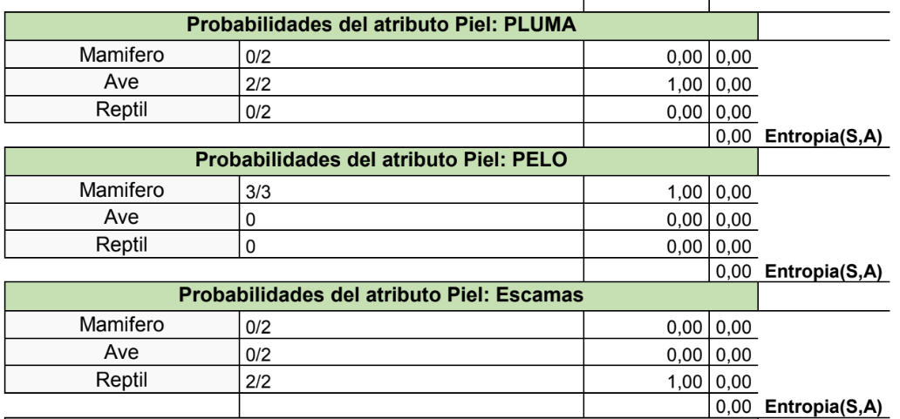
ID3: Ejemplo

Slide 23
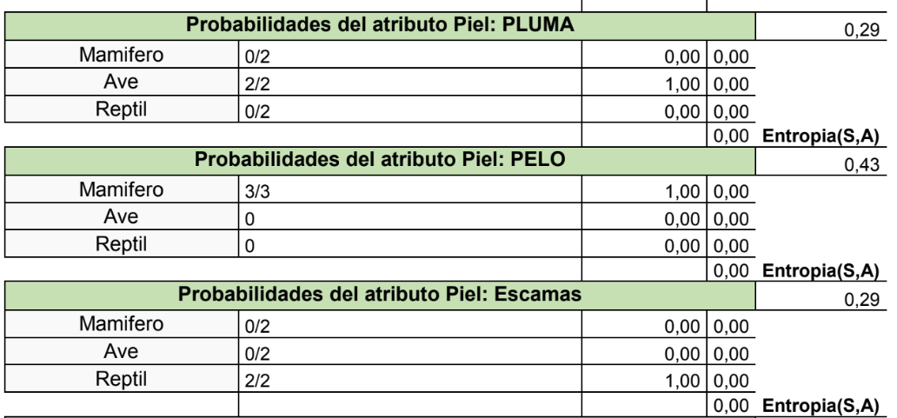
ID3: Ejemplo

Slide 24
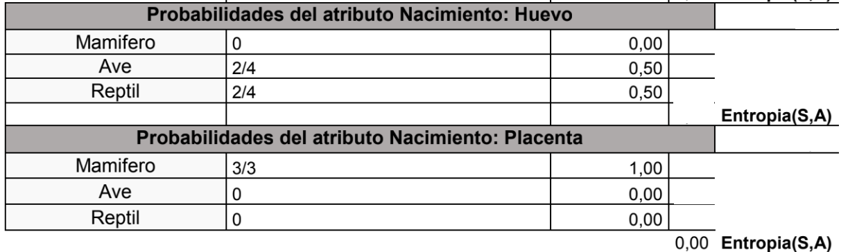
ID3: Ejemplo

Slide 25
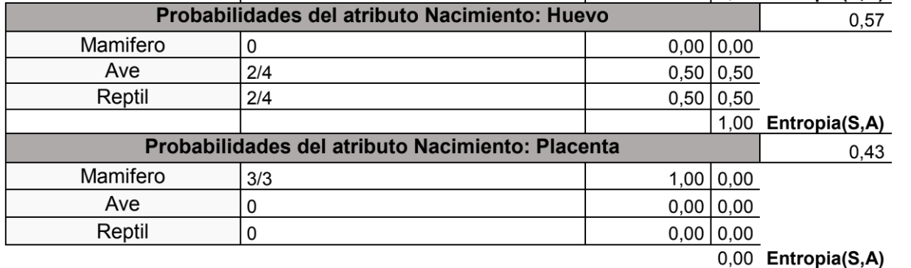
ID3: Ejemplo

Slide 26
ID3: Ejemplo
1.56
= 1.56 - (0.29*1 + 0.71 * 1.52) = 0.1908
Sí
p=0.29
E=1
Atributo: vuela
No
p=0.71
E=1.52

Slide 27
ID3: Ejemplo
Atributos | Ganancia de información
Vuela | 0.191
Piel | 1.557
Nacimiento | 0.985

Slide 28
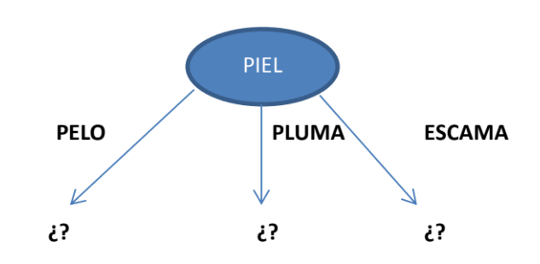
ID3: Ejemplo

Slide 29
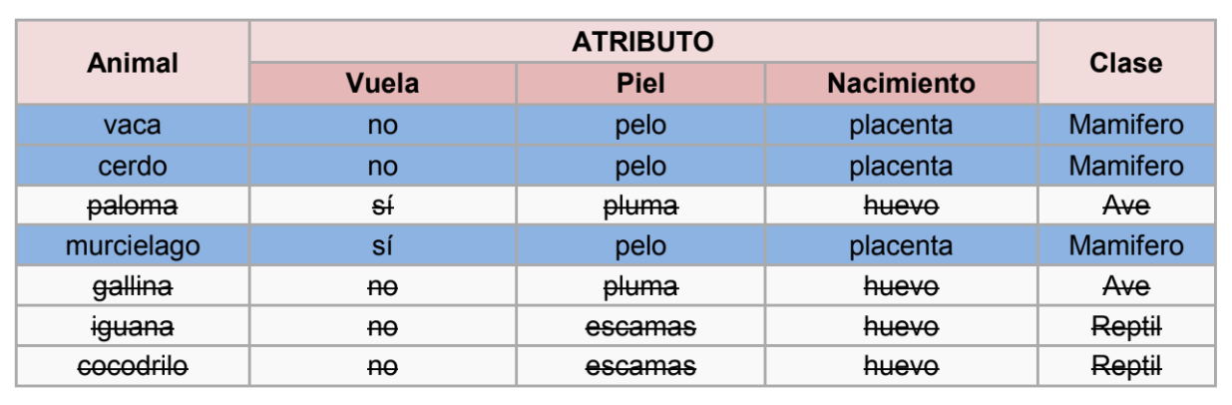
ID3: Ejemplo

Slide 30
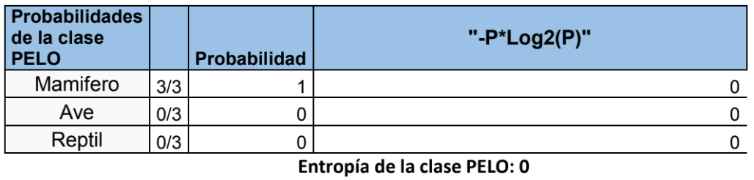
ID3: Ejemplo

Slide 31
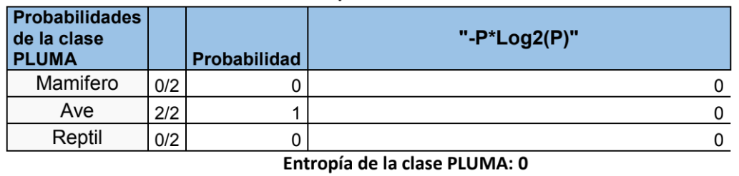
ID3: Ejemplo

Slide 32
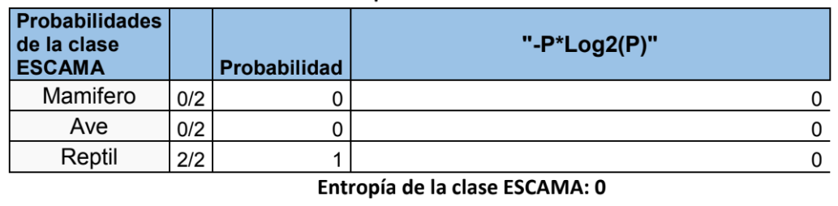
ID3: Ejemplo

Slide 33
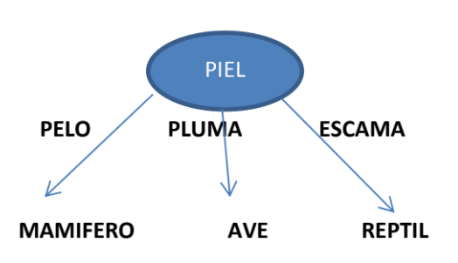
ID3: Ejemplo

Slide 34
ID3: Recapitulando
Un nodo de decisión está asociado a uno de los atributos y tiene 2 o más ramas que salen de él, cada una de ellas representando los posibles valores que puede tomar el atributo asociado.
Un nodo-respuesta está asociado a la clasificación que se quiere proporcionar,y nos devuelve la decisión del árbol con respecto al ejemplo de entrada.

Slide 35
Impureza de Gini

Slide 36
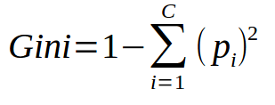
Impureza de Gini
La impureza de Gini es una medida de cuán a menudo un elemento elegido aleatoriamente del conjunto sería etiquetado incorrectamente si fue etiquetado de manera aleatoria de acuerdo a la distribución de las etiquetas en el subconjunto
Algunas implementaciones de árboles de decisión utilizan la impureza de Gini en lugar de la ganancia de información, ya que es más fácil de calcular (computacionalmente menos costosa) Ejemplo: Scikit-learn

Slide 37
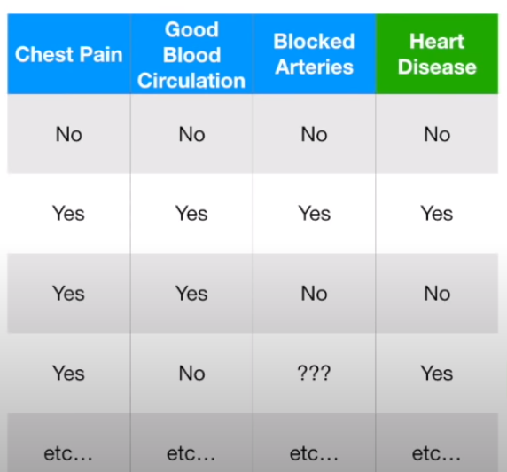
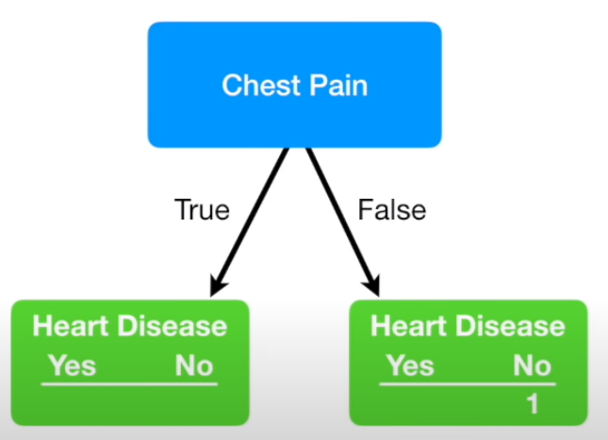
Impureza de Gini
¿Cúal debería ser el mejor atributo para el nodo raíz?
Chest Pain (dolor de pecho)
Good Blood Circulation (buena circulación sanguínea)
Blocked Arteries (arterias bloqueadas)

Slide 38
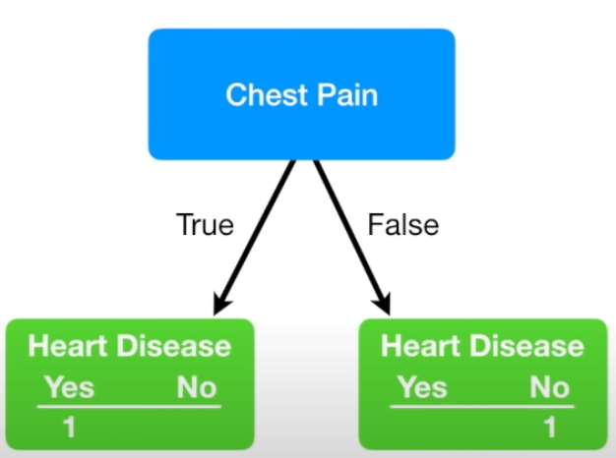
Impureza de Gini

Slide 39
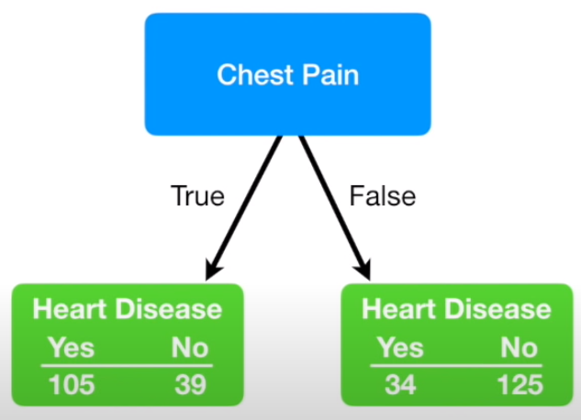
Impureza de Gini

Slide 40
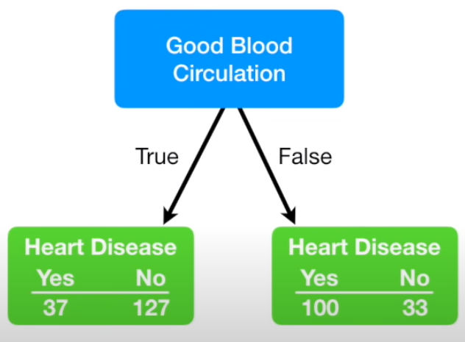
Impureza de Gini

Slide 41
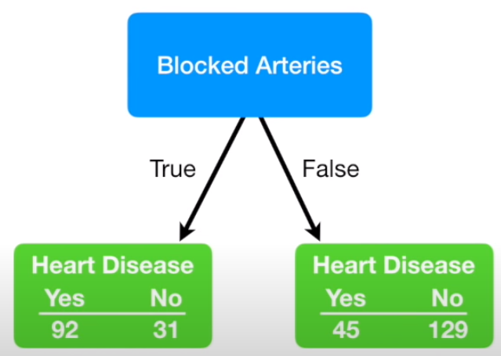
Impureza de Gini

Slide 42
Impureza de Gini
¿Qué también clasifica cada uno de estos árboles?
True, tiene la mayoría de “Yes”, y “False” la mayoría de “No”. Pero no clasifica correctamente al 100% de los casos
Estos árboles tampoco clasifican correctamente al 100% de los casos.
¿Cúal es mejor?

Slide 43
Impureza de Gini
Como ninguno de los nodos hoja es 100%: “Yes Heart Disease” o bien 100% “No Heart Disease”. Ninguno es puro, es decir que son nodos: impuros
El total no siempre coincide, ya que para valores faltantes (nulos), se omite el registro

Slide 44
Impureza de Gini
Como ninguno de los nodos hoja es 100%: “Yes Heart Disease” o bien 100% “No Heart Disease”. Ninguno es puro, es decir que son nodos: impuros
Para saber cual clasifica mejor, tenemos que medir la impureza de cada nodo y de cada árbol.
Hay varias formas de medir esto, una muy popular es llamada: Gini

Slide 45
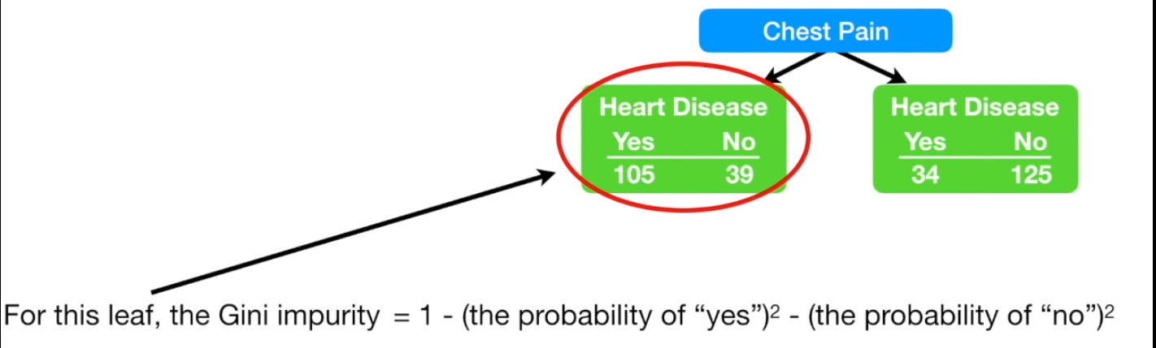
Impureza de Gini

Slide 46
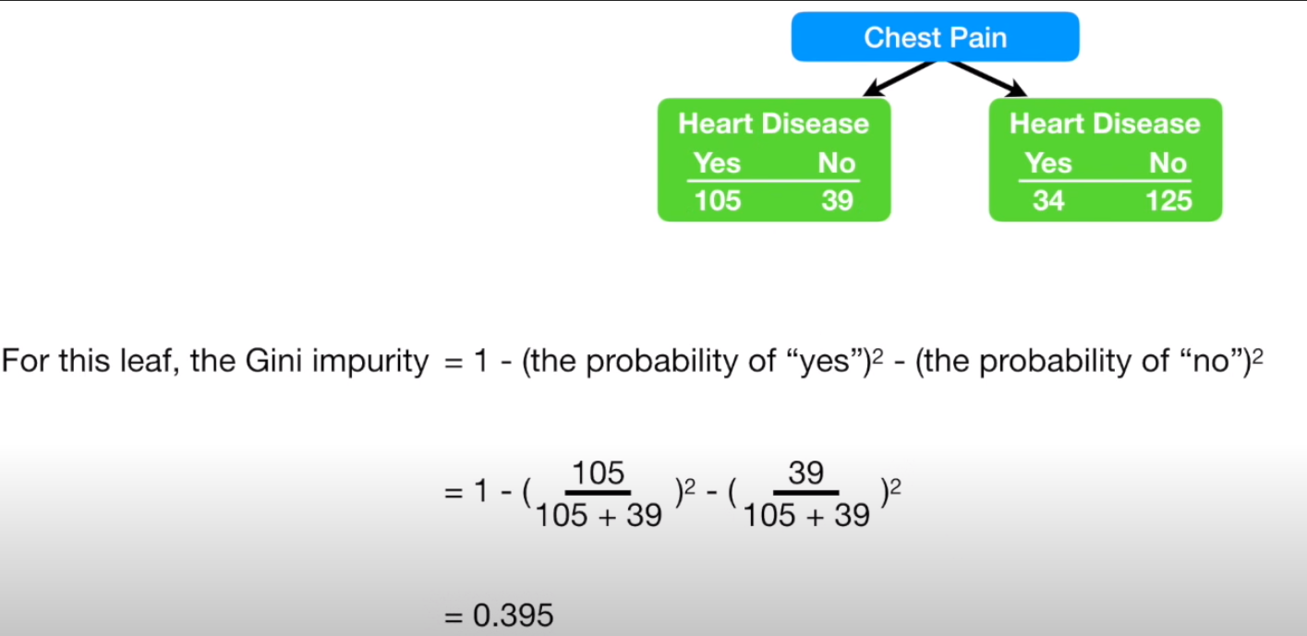
Impureza de Gini

Slide 47
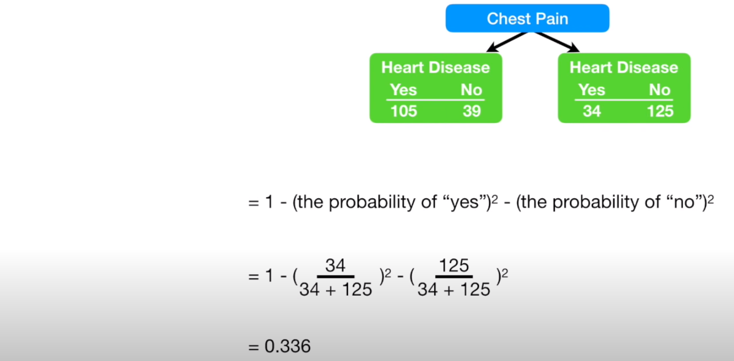
Impureza de Gini

Slide 48
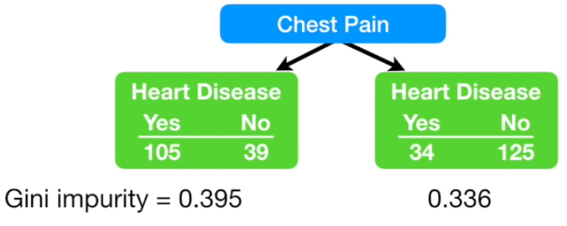
Impureza de Gini
Ahora que tenemos la impureza de Gini para cada nodo hoja, podemos calcular la impureza de Gini total, para el nodo raíz: “Chest Pain”.
Se trata de el promedio ponderado.
144
159

Slide 49
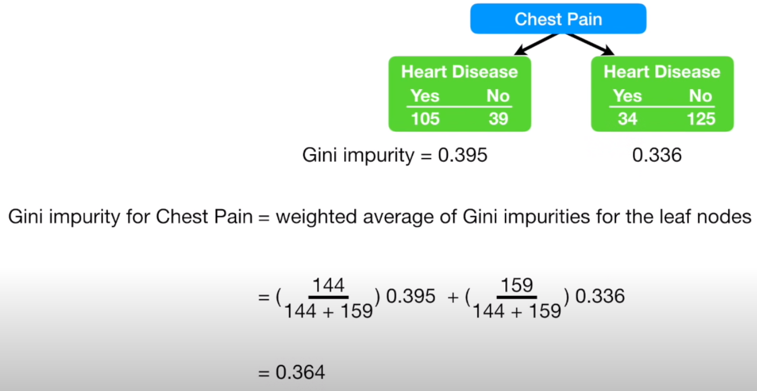
Impureza de Gini

Slide 50
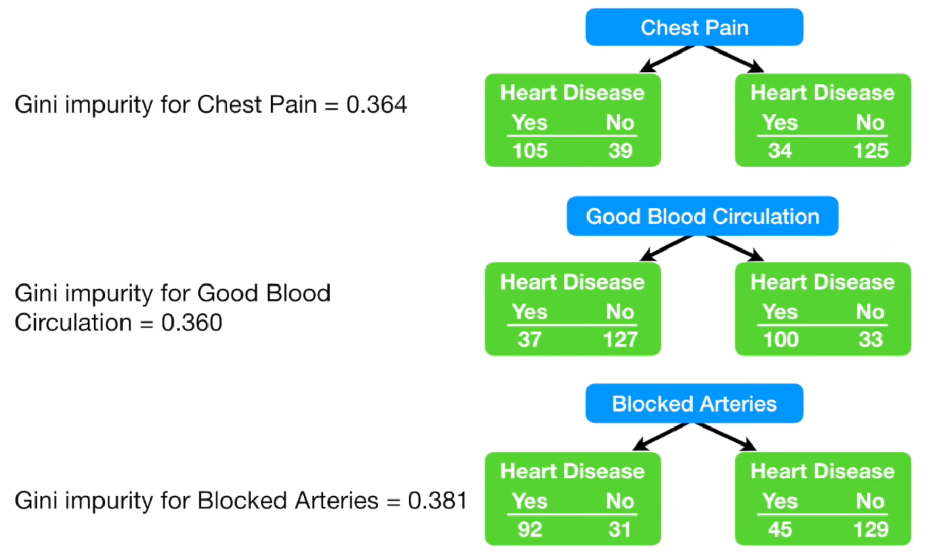
Impureza de Gini
Cómo “Good blood circulation” tiene la menor impureza, utilizamos este atributo para el nodo raíz.
Luego procedemos de igual forma que en el caso de la ganancias de información pero calculando la impureza de Gini

Slide 51
C4.5

Slide 52
C4.5
Se hicieron mejoras a ID3
Campos numéricos, rangos continuous
Datos faltantes
Poda

Slide 53
C4.5: Datos faltantes
Datos faltantes:
Manejo de los datos de formación con valores de atributos faltantes - C4.5 permite valores de
los atributos para ser marcado como “?” para faltantes. Los valores faltantes de los atributos
simplemente no se usan en los cálculos de la ganancia y la entropía.

Slide 54
C4.5: Campos numéricos, o rangos continuous
Campos numéricos, o rangos continuous:
Si un atributo A, tiene un rango continuo de valores. El algoritmo puede, dinámicamente crear
un campo Booleano tal que si A < C Ac = TRUE, sino Ac = FALSE.
¿Cómo encontrar ese umbral C?
Vamos a cortar el rango de forma que C nos quede con la mayor ganancia de información.

Slide 55
C4.5: Campos numéricos, o rangos continuous
Ordenamos A de menor a mayor, por ejemplo.
Identificamos los valores adyacentes (de la clase que es nuestra salida)
Detectamos cuando hay un cambio de valor de salida, entonces en esos límites seguramente están nuestros Ci candidatos.
Creamos varios Ci, que dividen en dos el rango. Para cada uno de estos rangos calculamos la ganancia de información. Nos quedamos con el que nos
da el mejor resultado. (Se puede también quedarse con los N mejor.)

Slide 56

C4.5: Poda
El método de poda del árbol consiste en:
generar el árbol tal y como hemos visto
A continuación, analizar recursivamente, y desde las hojas, qué preguntas (nodos interiores) se pueden eliminar sin que se incremente el error de clasificación con el conjunto de test.
(Si hay ruido el árbol tendrá un error, es decir cantidad de casos mal clasificados)
Error= Casos bien clasificados / Casos Totales

Slide 57
C4.5: Poda
El método de poda del árbol consiste en:
Se elimina un nodo interior cuyos sucesores son todos nodos hoja.
Se vuelve a calcular el error que se comete con este nuevo árbol sobre el conjunto de test.
Si este error es menor que el error anterior, entonces se elimina el nodo y todos sus sucesores(hojas)
Se repite.

Slide 58
Random Forest

Slide 59
Random Forest
“Muchos estimadores mediocres, promediados pueden ser muy buenos”

Slide 60
Bootstrap aggregating:
Es una técnica, o meta-algoritmo que dice lo siguiente:
Dado un conjunto de entrenamiento D, de tamaño n, la técnica de bagging generará m nuevos conjuntos de entrenamiento D1,... Di,..., Dm cada uno de tamaño n' tomando muestras aleatorias de D.
Y en general n'<n. Siendo n' aproximadamente un 2⁄3 de n.

Slide 61
Bootstrap aggregating:
Suponiendo que tenemos un conjunto de datos, como el que sigue:
8 Atributos
1 Clase que queremos saber
9000 registros

Slide 62
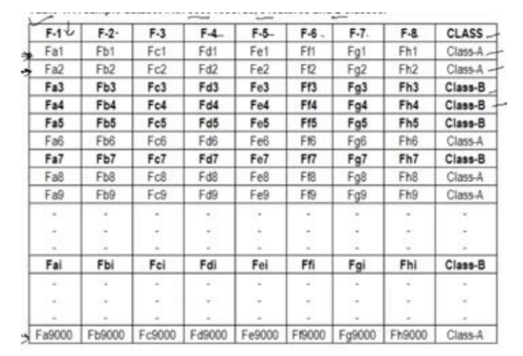
Bootstrap aggregating:
9000

Slide 63
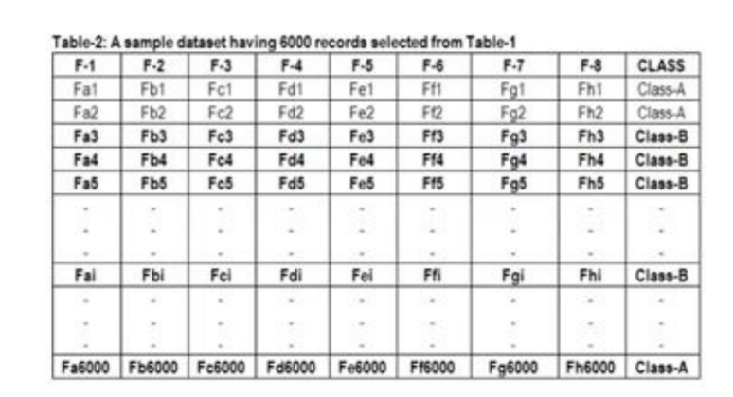
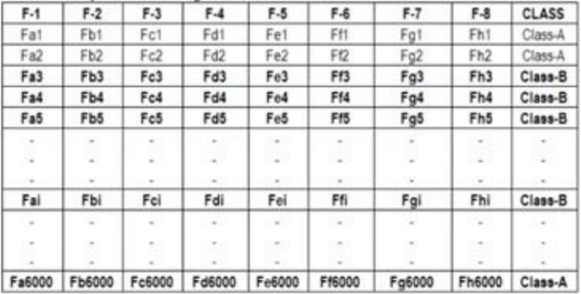
Bootstrap aggregating:
Hacemos m sub-tablas tomando solo algunas filas, de forma aleatoria, ¿cuantas tomamos? => 2/3 es decir 6000
m
6000

Slide 64
Bootstrap aggregating:
Attribute bagging (o random subspace):
Luego para cada una de las m tablas, escogemos sólo algunos atributos (COLUMNAS) de forma aleatoria también.
¿Con cuantas nos quedamos? =>Con RAÍZ CUADRADA del número de atributos.
Cómo acá hay 8 atributos, tomamos Round(√8) = 3
(Esto es recomendable sobre todo cuando hay muchas columnas)

Slide 65
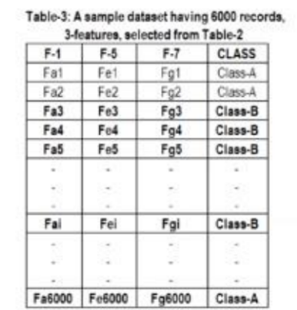
Bootstrap aggregating:
Attribute bagging (o random subspace):

Slide 66
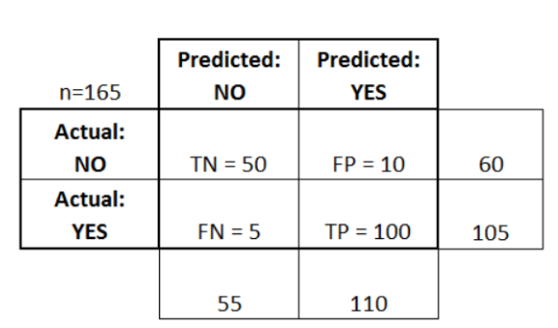
Random Forest:
Ahora tenemos m tablas reducidas en atributos y para cada una de ellas entrenamos un árbol
Para cada árbol calculamos su matriz de confusión:

Slide 67
Random Forest:
Entonces calculamos la tasa de error de cada árbol, esto es:
FALSOS POSITIVOS + FALSOS NEGATIVOS SOBRE EL TOTAL DE EJEMPLOS CLASIFICADOS
(Sobre un conjunto de entrenamiento o sobre un porcentaje del conjunto utilizado)
Nos quedamos con el mejor árbol de los m, y repetimos el proceso K veces.
Al final vamos a tener K árboles.
(FP + FN) / TOTAL = Tasa de error

Slide 68
Random Forest:
¿Cómo clasificar una vez finalizado el proceso?
Luego para clasificar un nuevo ejemplo hacemos lo siguiente:
Ejecutamos el caso que queremos probar por cada uno de los K arboles
Si la mayoría de los casos devolvió que la categoría final es CATEGORIA-A,
entonces nos quedamos con ese valor de salida.

Slide 69
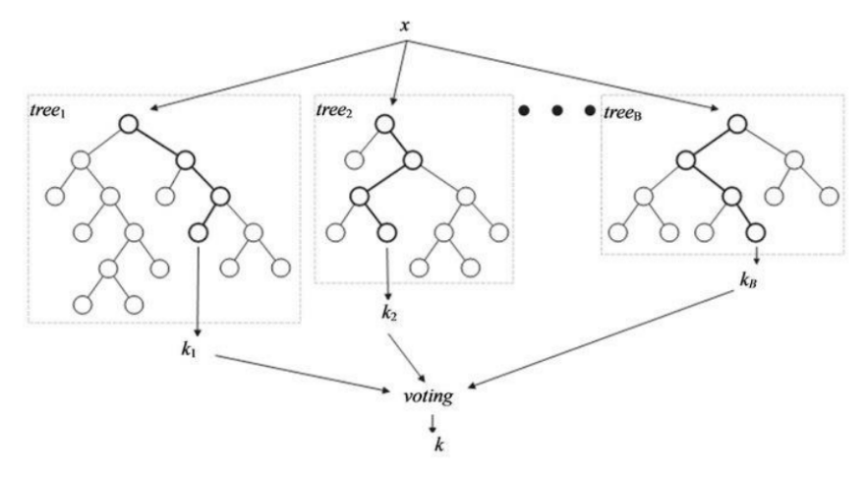
Random Forest:

